Slide 1



Khởi động

Slide 2


Slide 3

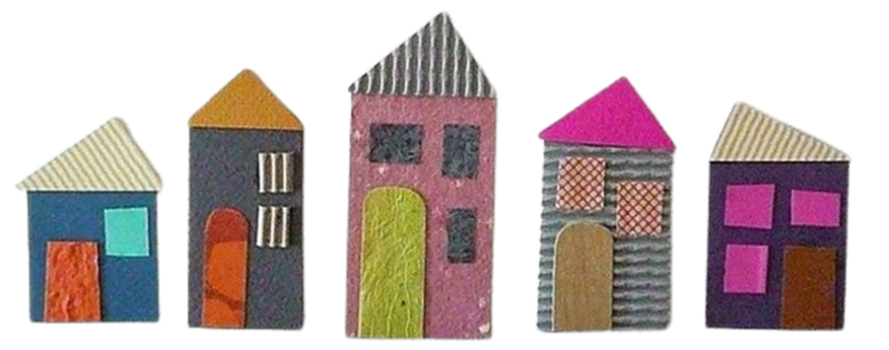
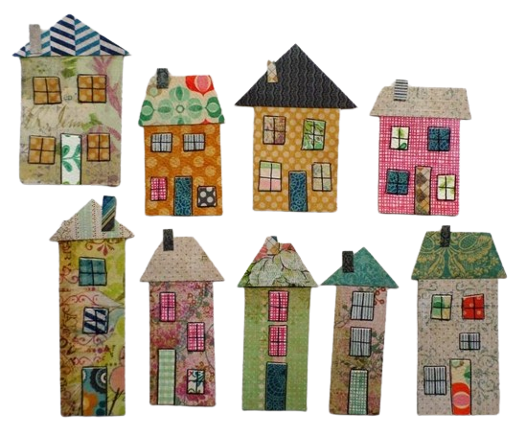

Chuẩn bị: Giấy bìa, bút vẽ, tẩy, màu vẽ,...

Slide 4
MĨ THUẬT 5
TUẦN 28
BÀI 3: VẺ ĐẸP CỦA MẶT TRƯỚC NGÔI NHÀ
(Thời lượng 2 tiết - Tiết 2)

Slide 5

Hoạt động 3. Tạo hình và trang trí mặt trước ngôi nhà yêu thích.
(Tiếp theo)
- Nhắc lại kiến thức đã học ở tiết 1.
- Chia sẻ cách tạo sản phẩm mặt trước ngôi nhà của mình, của bạn.
+ Bạn tạo sản phẩm mặt trước ngôi nhà có đặc điểm gì đặc biệt?
+ Có thể trang trí thêm những gì để sản phẩm của bạn đẹp hơn?

Slide 6
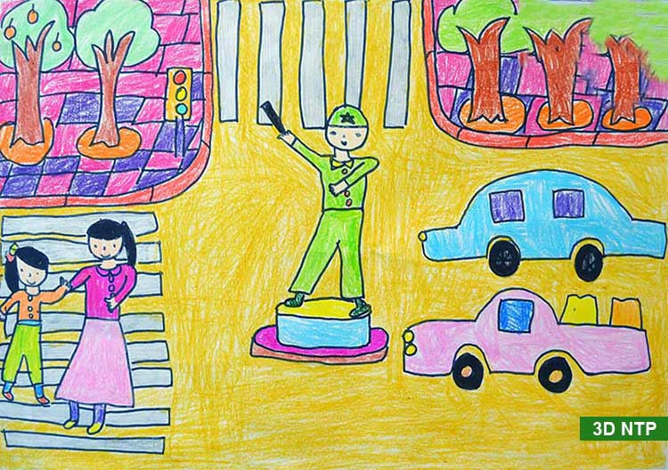
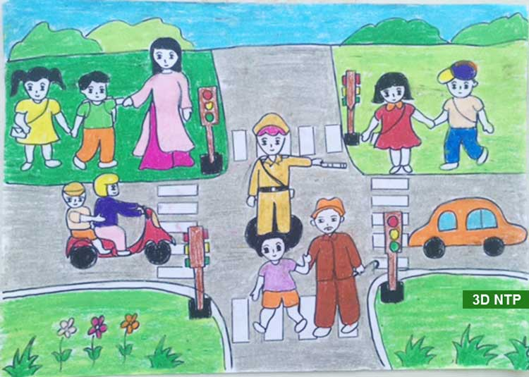
TRANH THAM KHẢO

Slide 7

Hoạt động 4. Trưng bày sản phẩm và chia sẻ
- Cùng bạn trưng bày sản phẩm.
- Giới thiệu, trình bày sản phẩm với các bạn về:
+ Em thích sản phẩm nào? Vì sao?
+ Sản phẩm đó được tạo hình từ vật liệu gì?
+ Các khối lồi, khối lõm được thể hiện ở bộ phận nào trên mặt trước ngôi nhà?
+ Chất cảm được thể hiện trên bề mặt trước của ngôi nhà như thế nào?
+ Mặt trước ngôi nhà đó có điểm gì độc đáo?
+ Em có ý tưởng điều chỉnh như thế nào để sản phẩm hoàn thiện và hấp dẫn hơn?

Slide 8


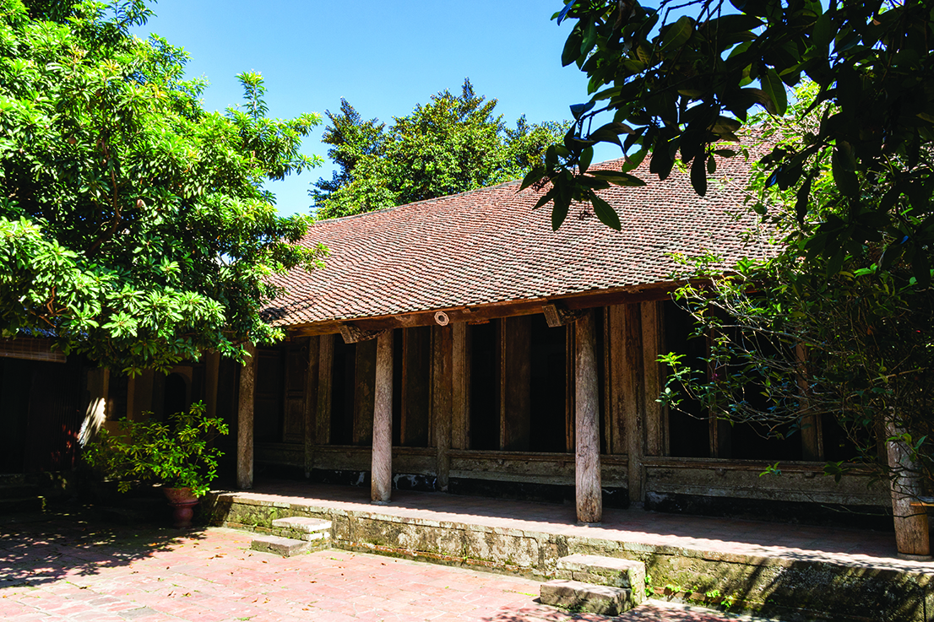
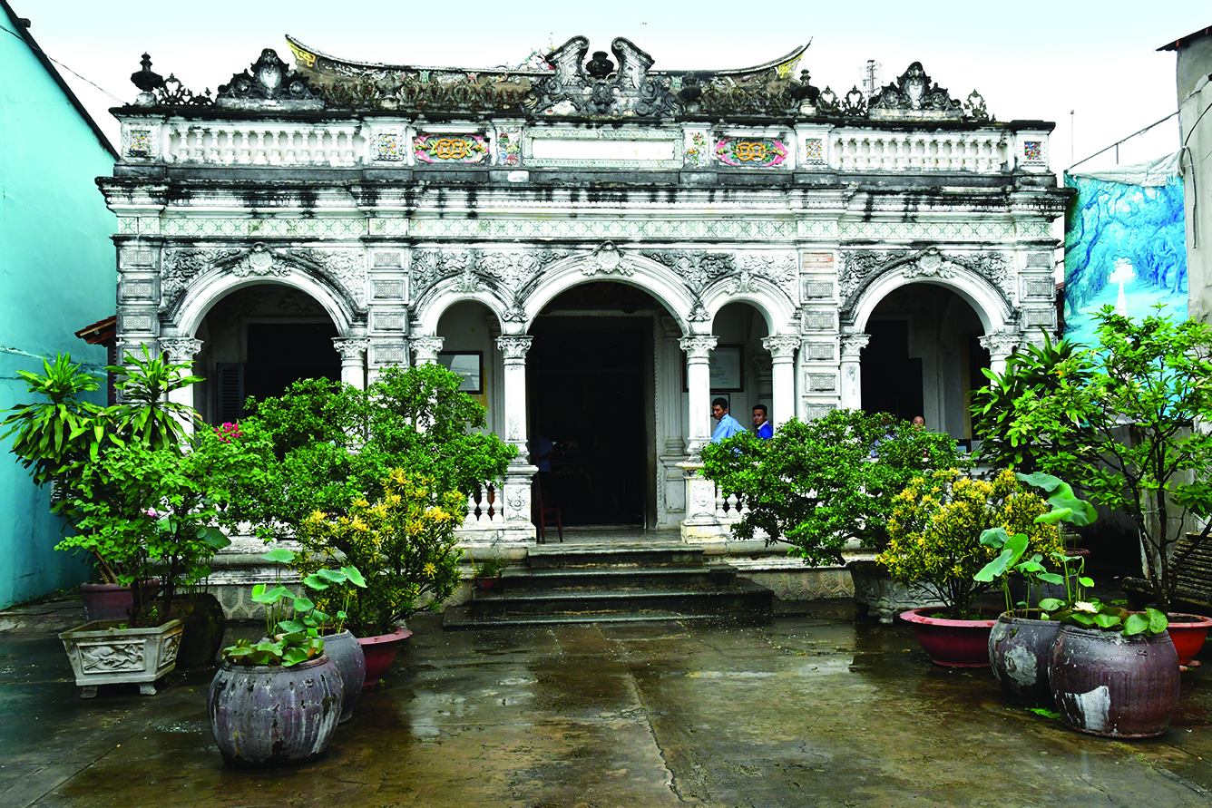
Hoạt động 5. Tìm hiểu vẻ đẹp tạo hình của nhà cổ ở Việt Nam
Quan sát hình, tìm hiểu để nhận biết thêm về vẻ đẹp tạo hình, giá trị văn hóa của nhà cổ có ở Việt Nam và tại địa phương em.
+ Các ngôi nhà trong hình có hình dạng, màu sắc và cách trang trí như thế nào?
+ Các ngôi nhà đó mang giá trị văn hóa gì?
+ Các ngôi nhà đó có điểm gì giống và khác ngôi nhà em đang ở?

Slide 9


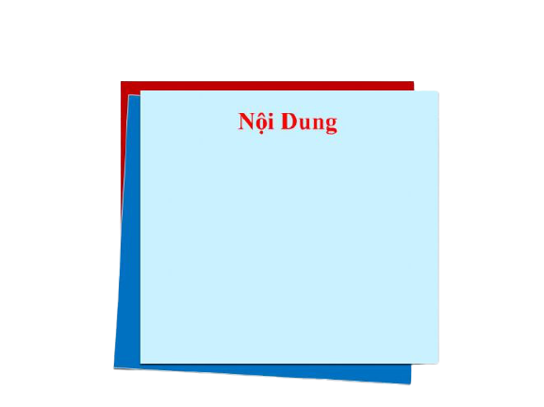
Các em ghi nhớ!
Mặt trước của ngôi nhà thường thể hiện đặc điểm địa lí và nét văn hoá của cư dân ở mỗi vùng miền.

Slide 10


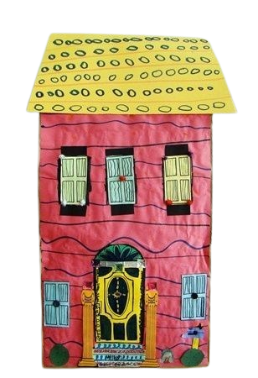
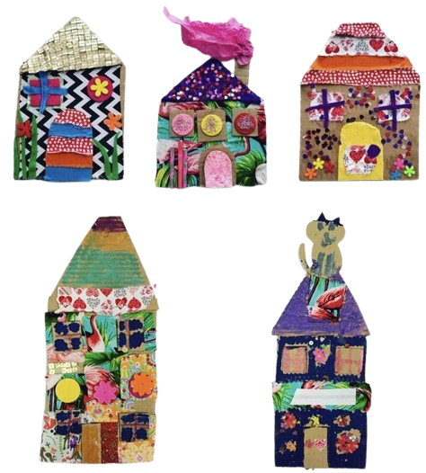
XIN CHÀO VÀ HẸN GẶP LẠI!

